Slide 1
好 事 情

Slide 2
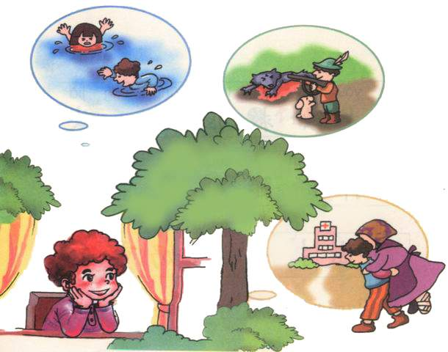
好 事 情
读一读
练一练
朗读课文
PPT模板下载：www.1ppt.com/moban/ 行业PPT模板：www.1ppt.com/hangye/
节日PPT模板：www.1ppt.com/jieri/ PPT素材下载：www.1ppt.com/sucai/
PPT背景图片：www.1ppt.com/beijing/ PPT图表下载：www.1ppt.com/tubiao/
优秀PPT下载：www.1ppt.com/xiazai/ PPT教程： www.1ppt.com/powerpoint/
Word教程： www.1ppt.com/word/ Excel教程：www.1ppt.com/excel/
资料下载：www.1ppt.com/ziliao/ PPT课件下载：www.1ppt.com/kejian/
范文下载：www.1ppt.com/fanwen/ 试卷下载：www.1ppt.com/shiti/
教案下载：www.1ppt.com/jiaoan/
想一想

Slide 3
读一读
sh@ q0ng
y$u l1
r* gu%
ji) h)
事情 尤拉 如果 救护
狼来了 开枪 正在 夹着
奶奶 摔断腿 厨房 刷碗
l2ng l2i le
k1i qi1ng
zh8ng z4i
ji1 zhe
n3i nai
shu1i du4n tu!
ch* f2ng
shu1 w3n

Slide 4
读一读
sh@ q0ng
y$u l1
r* gu%
ji) h)
事情 尤拉 如果 救护
狼来了 开枪 正在 夹着
奶奶 摔断腿 厨房 刷碗
l2ng l2i le
k1i qi1ng
zh8ng z4i
ji1 zhe
n3i nai
shu1i du4n tu!
ch* f2ng
shu1 w3n

Slide 5
练一练
做 掉 带
死 奶 重

Slide 6


好 事 情
早上，尤拉醒了。他看看窗外，天气很好，于是想做点什么好事情。
他想：“如果马莎掉到河里，我就跳下去救她！”恰好马莎来了，她说：“尤拉，带我到山上玩吧！”“不，别打扰我想事情！”尤拉说。马莎委屈地走开了。
尤拉又想：“如果狼来抓小狗，我就开枪把狼打死。”正好小狗跑来了，它对尤拉抬起脑袋，摇摇尾巴：“尤拉，给我点水喝吧。”“走开，我正在想事情。”尤拉说。小狗夹着尾巴跑开了。
尤拉接着想：“如果奶奶不小心摔断了腿，我就背着她去医院。”正好奶奶在厨房喊尤拉：“小尤拉乖乖，帮奶奶刷碗吧。”“您自己刷吧，我的事情更重要！”尤拉大声说。
尤拉想来想去，想不出该做什么好事情，就去问妈妈。妈妈抚摸着尤拉的头，说：“你可以带马莎去玩，给小狗喝水，帮奶奶刷碗。”

Slide 7
想一想
请你想一想:尤拉想要做什么好事？妈妈叫尤拉做的是好事吗？

